Slide 1
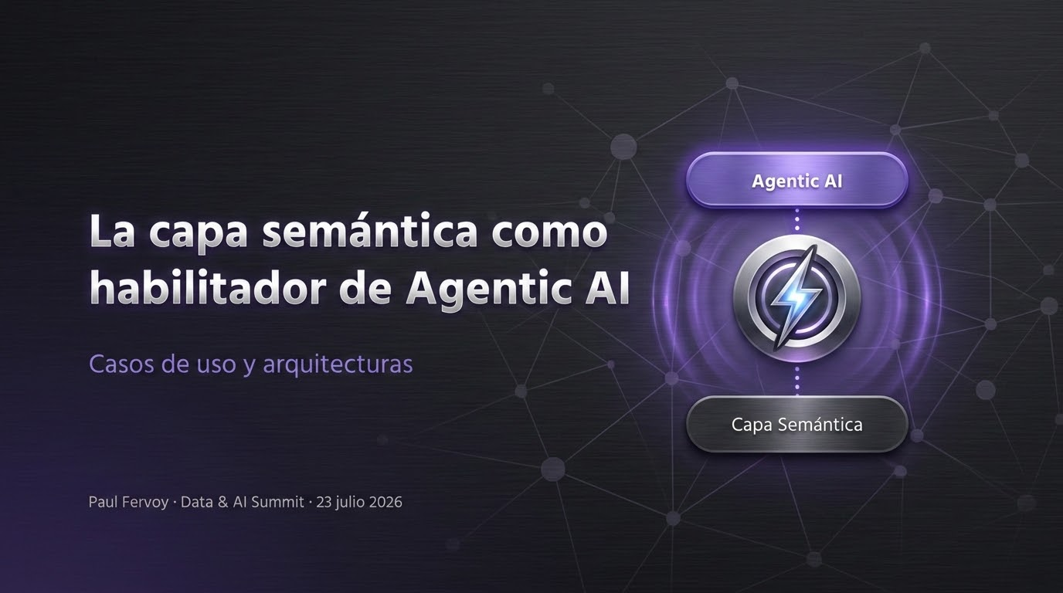

Slide 2
El título dice “agentic”.
dashboard
bolt
Un dashboard reporta
• Un número malo llega a la pantalla.
• Alguien lo mira y dice: esto no me huele bien.
• Y lo devuelve.
Un agente actúa
• El error se ejecuta.
• Y se propaga.
• Nadie lo olió a tiempo.
Los agentes no son mi tema. Pero son la razón por la que esto se volvió urgente.
Notes:
APERTURA — el marco devuelto
Sé honesto en voz alta: los agentes no son mi tema, no soy experto en eso.
Son la razón por la que esto se volvió urgente.
El contraste es todo lo que necesitás: dashboard reporta, agente actúa. El error se ejecuta y se propaga.
Y camino hacia lo único sin lo que un agente no puede actuar: un acuerdo gobernado sobre qué significan los datos.
→ Transición: "Y ahí es donde John y yo, sin habernos puesto de acuerdo, llegamos al mismo lugar."

Slide 3
PRIMERA PARTE
Tres industrias que no se hablan
llegaron al mismo lugar.
Notes:
CONVERGENCIA — 6 min
John llega desde finanzas: 40 años, Wall Street, el Fed.
Yo llego desde salud: país pequeño, sistema público-privado.
No podríamos venir de lugares más distintos. Y llegamos al mismo lugar.
No es coincidencia bonita. Es un dato.

Slide 4
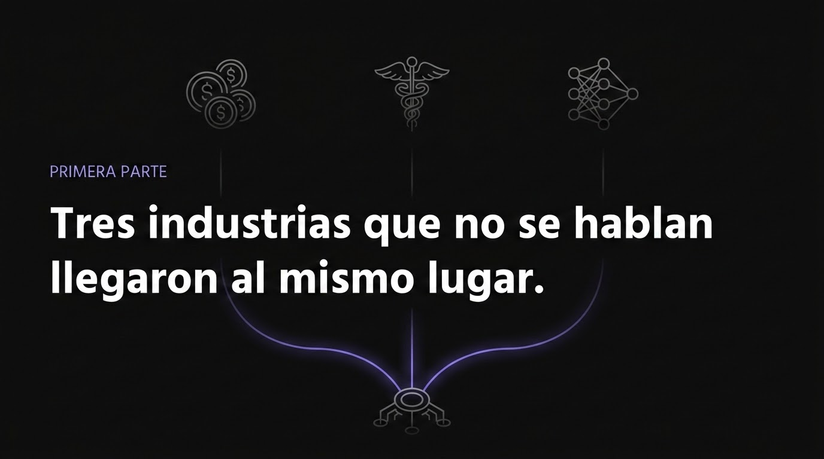

Slide 5
La misma conclusión, por separado.
Intercambiar datos no es compartir significado.
FINANZAS
SALUD
ANALYTICS · IA
FIBO
FHIR · SNOMED
OSI
Los bancos, el Fed.
No salió de un vendor.
Estándar internacional
y vocabulario clínico
compartido.
El puente que no le
pertenece a nadie.
Notes:
LAS TRES ESQUINAS
FINANZAS — de John. NO expliqués FIBO, es de él. Lo único que señalás: salió de los bancos y del Fed, no de un vendor. Instituciones que descubrieron que podían mover datos perfectamente entre ellas y aun así no entenderse.
SALUD — tuya. Aquí sí desarrollás, pero más adelante. Acá solo la nombrás.
ANALYTICS — OSI, el puente neutral. Siguiente slide.
La conclusión compartida: intercambiar datos no es compartir significado.

Slide 6
OSI · Open Semantic Interchange
Convocado por Snowflake, septiembre 2025. Especificación publicada en enero. Hace seis meses.
Snowflake
Salesforce
BlackRock
dbt Labs
JPMorgan
Google
AWS
Databricks
Ya saben mover datos.
Se juntaron para acordar qué significan.
Notes:
OSI — el puente neutral
Datos verificados:
· Convocado por Snowflake, 23 de septiembre 2025
· Spec publicado bajo Apache 2.0 el 27 de enero 2026 — hace seis meses
· Databricks no estaba al inicio, se sumó con el spec
El punto que importa: estas empresas compiten entre sí. Y se sentaron juntas.
Eso solo pasa cuando el problema es real y ninguno lo puede resolver solo.
Remate: ya saben mover datos. Se juntaron para acordar qué significan.

Slide 7
Si yo estuviera sentado donde ustedes, en este momento estaría pensando:
“O es que es 2026
y ‘capa semántica’
es la palabra de moda...”
Notes:
EL ESCÉPTICO — el momento Intel
Decílo en primera persona. "Yo estaría pensando." Es cómplice, no acusatorio.
Dejá que se rían si se ríen. Pausá.
No lo defiendas todavía. Concedé primero: es una sospecha razonable, y treinta años viendo pasar olas te dan derecho a tenerla.
→ Después viene el desarme.

Slide 8
No es moda! Miren las fechas.
SNOMED
Más de cinco décadas
FIBO
Más de una década
FHIR
Más de una década
ChatGPT
2022
No es que todos empezaron ahora.
Es que todos se volvieron urgentes ahora.
Notes:
EL DESARME — este es el argumento
La línea de tiempo ES la evidencia. No hay que adornarla.
Estos estándares se construyeron antes de ChatGPT. Antes de la ola. Cuando a nadie le importaba y no había presupuesto para ellos.
Entonces la convergencia no es que todos empezaron ahora. Es que todos se volvieron urgentes ahora, al mismo tiempo.
Y eso tiene una sola causa → siguiente slide.

Slide 9
ANTES CON BI
Un dato mal entendido producía un reporte malo.
Alguien lo miraba y decía: "este número no me huele bien."
Un cuidado: no son la misma maquinaria.
• FIBO — Ontología formal
• OSI — Formato de intercambio
• FHIR — Estándar con terminología
Lo que comparten no es el mecanismo. Es el reconocimiento de que hay que gobernar el significado.
HOY CON AI
La IA actúa sobre el significado.
Y el significado nunca se gobernó.
Notes:
LA CAUSA + EL GUARDARRAÍL
La causa es una sola: la IA actúa sobre el significado, y el significado nunca se gobernó.
EL GUARDARRAÍL ES OBLIGATORIO. Bottega está en la sala y él sabe la diferencia entre estos tres mejor que nadie.
Si aplanás los tres en "son lo mismo", el único que sabe la diferencia está en primera fila.
Decílo con humildad: "John sabe esto mejor que yo."
La frase que cierra el movimiento: lo que comparten no es el mecanismo, es el reconocimiento.
→ Transición: "Entonces si ya no discutimos el 'si', queda el 'cómo'."

Slide 10
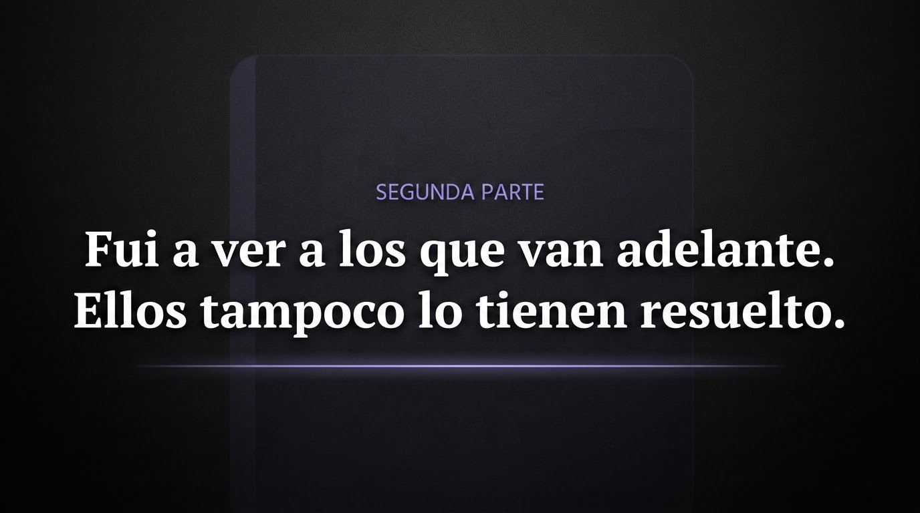

Slide 11
Palantir
El más completo arquitectónicamente.
Ontología
No indexa datos. Modela objetos, propiedades, relaciones y acciones.
El mundo de la empresa, representado.
Linaje
Cualquier output se traza hacia atrás, capa por capa,
hasta el dato de origen.
Evals
Pruebas determinísticas sobre outputs no determinísticos.
Reglas que verifican lo que el LLM interpretó, antes de que avance.
El LLM aporta razonamiento, no autoridad.
Notes:
PALANTIR — 60 segundos, no más
Tres cosas y seguís:
1. Ontología: modela el mundo, no indexa documentos
2. Linaje: traza el output hasta el origen
3. Evals: capa determinística que verifica al LLM antes de que avance
La frase útil: el LLM aporta razonamiento, no autoridad.
NO LO VENDAS. Es caro, es services-led, semanas o meses de implementación. Eso importa después, cuando llegue la escalera y digás que no todos necesitan esto.

Slide 12
Hebbia
La otra cara: el humano adentro del razonamiento.
Cómo funciona
El contraste
Descompone la pregunta en pasos y muestra cada paso en una tabla de referencia.
Cada celda tiene su cita clickeable al documento de origen.
Construido para finanzas y legal reguladas, donde compliance tiene que demostrar diligencia.
Palantir traza el output hacia atrás,
después de producirlo.
Hebbia muestra el razonamiento hacia adelante, antes de concluir.
Dos caras del mismo problema.
Notes:
HEBBIA — 60 segundos
Grilla de pasos, cada celda con cita al origen. Compliance puede demostrar diligencia.
El contraste con Palantir es lo que importa:
· Palantir traza hacia atrás, después de producir
· Hebbia muestra hacia adelante, antes de concluir
Dos caras del mismo problema.
→ Y ahora el hallazgo.

Slide 13
Miré siete patrones a través del campo:
Capacidad actual
Todos estos sistemas pueden actuar.
Trazabilidad, verificación, gobernanza: bien servidos.
El límite crítico
Casi ninguno sabe cuándo debería negarse.
Eso no lo ha resuelto nadie. Ni los líderes.
Notes:
EL HALLAZGO — el centro del movimiento
Este es el momento más importante del field survey. Bajá la velocidad.
Lo que está bien servido: trazabilidad, verificación de outputs, gobernanza. Hay varios jugadores fuertes en cada uno.
Lo que casi nadie tiene: la capacidad de saber cuándo NO hay suficiente significado para actuar con seguridad, y detenerse.
Por qué esto es fuerte: es una brecha, no una venta. No estoy vendiendo la solución. Estoy diciendo que nadie la tiene.
Y es el mismo problema humano de toda la charla, en versión máquina: ningún sistema sabe distinguir un hueco que es decisión de un hueco que es accidente.

Slide 14
Hay una versión artesanal. La usamos todos los días.
El problema
La causa
La respuesta
La IA produce código que compila sin errores y no hace lo que el negocio necesita.
Nunca hubo error técnico. Hubo error semántico en el spec.
Spec vago = lenguaje del dominio no acordado.
La máquina hizo exactamente lo que le dijiste. No lo que querías decir.
Spec-driven design. Antes de escribir código, acordamos qué significa cada término y qué está en scope.
El spec es artefacto revisable antes de que la IA actúe.
Declarar el mínimo que se necesita para operar, y fallar explícito cuando no está.
Notes:
EL CONTRAPUNTO ARTESANAL — 90 seg
El puente: los líderes no lo han resuelto a escala. Pero hay una versión artesanal que funciona.
En Siftia desarrollamos con IA. La IA funciona exactamente tan bien como el spec que le das.
Herramientas como OpenSpec formalizan esto: el spec como artefacto revisable y auditable antes de que la IA actúe.
El remate que conecta con el hallazgo: eso es declarar el mínimo necesario para operar y fallar explícito cuando no está. Es la misma brecha, resuelta a mano, a escala de un equipo.
CUIDADO: parte de esta sala te escuchó en el CIT en marzo. NO repitás la línea de Theodore Hope ni "la herramienta cambió, el problema no". Acá es evidencia, no cierre poético.
Esto lo florecés en el panel, no acá.

Slide 15
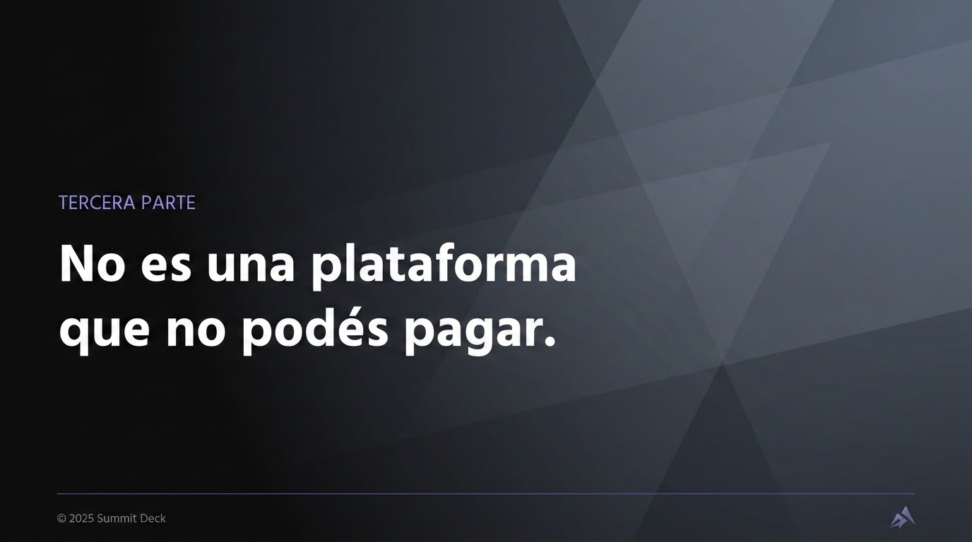

Slide 16
El lunes, sin presupuesto:
Escogé una entidad que te importe.
Pedile a diferentes departamentos que la definan. Por separado.
Mercadeo
"un segmento"
Ventas
"un prospecto calificado"
Postventa
"el propietario"
Finanzas
"quien firma"
Van a divergir. Esa divergencia es tu brecha semántica.
Notes:
EL PELDAÑO GRATIS — el ejercicio del lunes
Este es el que se llevan. Es concreto y no cuesta nada.
Escogé una entidad: cliente, paciente, póliza. Pedile a tres departamentos por separado que la definan y que te muestren en qué campo vive. Poné las respuestas lado a lado.
Munición si necesitás autoridad: el caso real del cliente con seis definiciones. Mercadeo dice segmento. Ventas dice prospecto calificado. Postventa dice propietario del vehículo. Finanzas dice quien firma el contrato. Ninguno está mal. Ninguno coincide.
Remate: van a divergir. Esa divergencia, encontrada escuchando, sin herramientas y sin presupuesto, es tu brecha semántica.
(Esto es MSA hacia adentro. NO lo nombrés.)

Slide 17
Los niveles, y quién ya los construyó.
1
Organizacional
Nombrar el problema. Asignar responsable. Arbitrar cuando las definiciones chocan. Escribir las guías
Gratis
2
Contexto estructurado
De catálogo de qué datos existen, a modelo de qué significan.
OSI · Guías FHIR
3
Trazable
Ontología en vez de recuperación suelta. El output se traza al origen.
Palantir
4
Con freno
Saber cuándo no hay suficiente significado para actuar.
Nadie lo terminó
El orden es de dependencia. No se puede validar significado que no definiste.
Notes:
LOS NIVELES — rápido
Cada nivel con una cara real de lo que ya mostraste.
Nivel 1 es donde ConectaCR está tratando de pararse. Y es donde el banco con el que trabajo decidió empezar: nombraron el problema, asignaron responsable, crearon proceso de arbitraje, escribieron guías semánticas. Sin plataforma.
Nivel 4: en Siftia lo estamos construyendo con la UNED y el fondo de la promotora. Un validador de datos de salud.
El cuidado: el orden es de dependencia, no de aspiración. No podés validar significado que no definiste.

Slide 18
Se trata de subir tan alto como el costo
de equivocarte lo exija. Y no más.
healing
Salud
Sube hasta arriba.
bar_chart
Un dashboard de mercadeo
No lo necesita.
Notes:
LA REGLA DE DECISIÓN — el centro del movimiento
Esto es lo que libera a la sala.
No todos tienen que subir hasta arriba. La pregunta no es cuál plataforma. Es dónde estás parado y cuál es el siguiente peldaño.
Los extremos hacen el punto solos: salud no tolera un error semántico. Un dashboard de mercadeo sí.
→ Transición: "Y para mostrarles cómo se ve subir hasta arriba, les traigo el caso donde no queda opción."

Slide 19
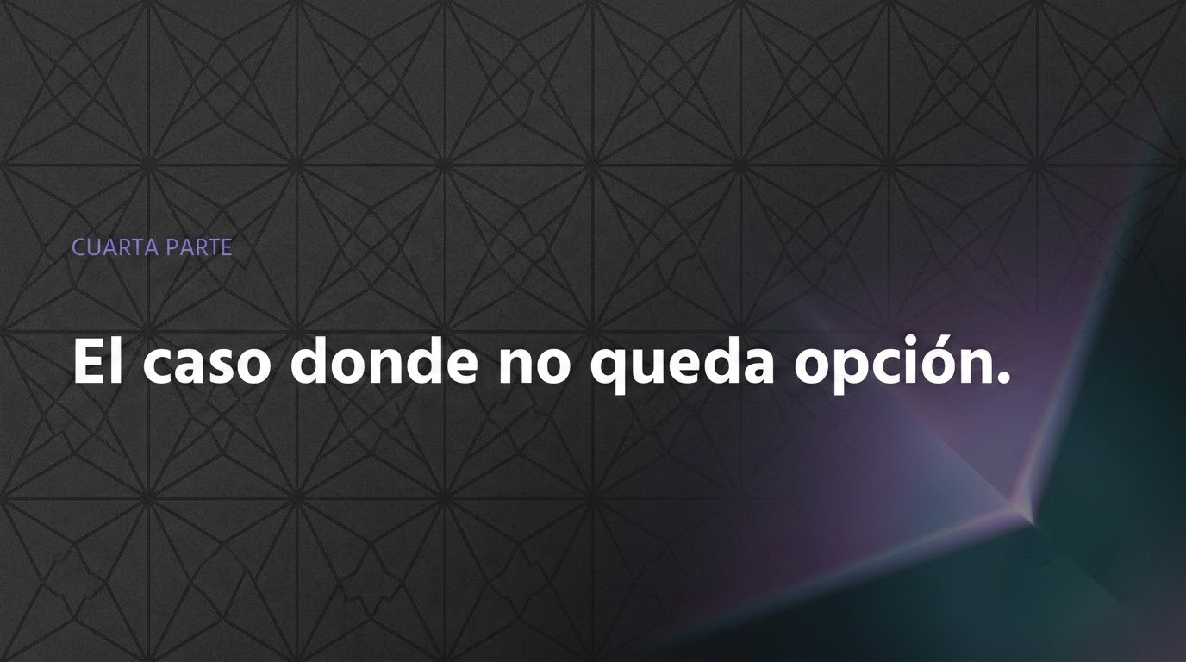

Slide 20
Llevamos años en esto.
Un decreto
Guías FHIR Core
Comité Técnico
de Salud Digital
Hace tres años.
Publicadas por el Ministerio en 2025.
Donde participo.
Progreso real.
Y lo más difícil sigue abierto, porque nunca fue técnico.
“Este no es solamente un tema institucional, sino principalmente normativo.” — Alejandro Benavides
Notes:
EL BACKSTORY — dificultad honesta
Decílo como es: un decreto de hace tres años, guías publicadas en 2024, el Comité donde participo. Progreso real.
Y lo más honesto que puedo decirles es que la parte más difícil sigue abierta. No por falta de voluntad ni de tecnología. Porque nunca fue un problema técnico.
LA CITA DE ALEJANDRO ES EL RESPALDO. Él te lo dijo sin haber leído tu charla. Eso es corroboración, no adorno.
REGISTRO: la dificultad está en el problema. Nunca en las personas.
→ "La semana pasada le pregunté algo a Alejandro y su respuesta demuestra el problema entero."

Slide 21
¿Qué se necesita para establecer “paciente”?
Dónde difieren las entidades del país.
CCSS
Prestador privado
Usa sus identificadores institucionales y la cédula.
Porque necesita vincular a la persona con su expediente longitudinal, su aseguramiento y sus prestaciones.
Asigna un número de expediente propio. Usa cédula, DIMEX, pasaporte, lo que haya.
Porque su prioridad inmediata es registrar bien a la persona y atenderla.
Los dos tienen razón. Ninguno está mal. Y ninguno garantiza, por sí solo, que dos registros sean la misma persona.
Notes:
GOLPE 1 — los dos tienen razón
Una frase por lado. No más.
CCSS: identificadores institucionales y cédula, porque necesita el expediente longitudinal, el aseguramiento, las prestaciones.
Privado: expediente propio y cualquier documento, porque su prioridad inmediata es registrar y atender.
EL REMATE: los dos tienen razón. Ninguno está mal.
Y ninguno de esos identificadores garantiza, por sí solo, que dos registros correspondan a la misma persona a nivel nacional.
Esto es divergencia DECIDIDA. Cada lado miró su realidad y escogió.
ACREDITÁ A ALEJANDRO. Avisale antes del evento.

Slide 22

Misma palabra. Dos problemas que no se tocan.
JCI · Seguridad del paciente
¿Esta persona que tengo enfrente es la correcta para este procedimiento?
Adentro de una organización
En un momento
Con la persona presente
✓ Resuelto. Al menos dos identificadores.
La norma nacional
¿Este registro y aquel registro son la misma persona?
Entre organizaciones
A través del tiempo
Sin nadie enfrente
⚠ El estándar no dice nada.
Eso lo tiene que normar el país. Y no lo hemos hecho.
Notes:
GOLPE 2 — el estándar hace su trabajo y se queda mudo
La distinción ES toda tu tesis en miniatura.
JCI, primer objetivo de seguridad del paciente: al menos dos identificadores. Pregunta: ¿esta persona que tengo enfrente es la correcta para este procedimiento? Adentro de una organización, en un momento, con la persona presente.
La norma nacional pregunta otra cosa: ¿este registro y aquel registro son la misma persona? Entre organizaciones, a través del tiempo, sin nadie enfrente.
Misma palabra, "identificar". Dos problemas que no se tocan.
EL DETALLE QUE LO HACE VIVO — contálo:
Yo mismo hice la pregunta mal. Le pregunté a Alejandro por identificadores y me contestó en la otra altitud. Dos profesionales de salud diciendo "identificación de paciente" y significando cosas distintas, sin darnos cuenta.
Eso es la charla entera, pasándome a mí.

Slide 23
FHIR no le dice a Costa Rica qué es un paciente.
Le entrega a cada país las mismas piezas.
Las mismas que:
Alemania evalúa y decide.
Canadá evalúa y decide.
Nosotros evaluamos y decidimos.
La guía de implementación
FHIR es mandatorio en muchas jurisdicciones, pero cada país escribe su implementation guide.
Hacer un estándar obligatorio no elimina la divergencia.
Especifica dónde se escribe.
Un recién nacido no tiene cédula. Un paciente inconsciente no la puede presentar.
Y hay que atenderlos igual.
Notes:
FHIR — EL MECANISMO, Y LA RESPUESTA A BOTTEGA
Los verbos EVALÚA y DECIDE cargan toda la tesis. No digás "divergencia" acá.
AQUÍ VIVE LA RESPUESTA AL "FIBO MANDATORIO":
John va a argumentar que FIBO debería ser obligatorio. TIENE RAZÓN. Concedélo de frente y con generosidad.
Y esto es lo que el mandato no puede hacer: FHIR ya es mandatorio en muchas jurisdicciones y aun así cada país escribe su guía. Obligar a usar las mismas piezas no obliga a ensamblarlas igual, porque las realidades no son iguales.
Hacer un estándar obligatorio no elimina la divergencia. Especifica dónde se escribe.
EL ATERRIZAJE (tu tesis de dignidad, sin anunciarla):
Un recién nacido no tiene cédula. Un paciente inconsciente no la puede presentar. La norma obliga a atenderlos igual. Ningún mandato hace desaparecer eso.
La arquitectura semántica se diseña alrededor de la persona que NO puede identificarse, no alrededor del caso feliz.
Bottega no puede decir esto desde finanzas, donde el cliente sin identificación no existe como problema.

Slide 24
Hay un vocabulario clínico que el mundo comparte.
Y cada país le agrega términos para nombrar lo suyo.
Costa Rica puede nombrar
condiciones que nadie más nombró.
Porque nadie más
necesitó nombrarlas.
Eso no es un hueco en nuestra conformidad. Es que sabemos algo que el estándar no tenía.
Notes:
SNOMED — LA CUMBRE. Despacio.
Esta es la línea que se llevan.
Por qué es la cumbre: eso no es un hueco en la conformidad de Costa Rica. Es que el país sabe algo que el estándar no tenía. Y el estándar fue construido para recibir exactamente eso.
LO QUE INVIERTE, SIN QUE LO DIGÁS:
No somos la copia pobre adaptando el sistema del país rico.
Estamos aportando significado que el mundo no tenía.
Treinta años de marco de dependencia, invertidos con un hecho clínico. No lo expliqués. Dejalo caer.
RITMO: pausá después de "nadie más necesitó nombrarlas."

Slide 25
Misma forma. Naturaleza opuesta.
Una decisión
Un accidente
La divergencia que un país escribe en su implementation guide.
Alguien la miró, la evaluó y la escogió.
Las seis definiciones de “cliente” que nadie acordó.
Nadie la decidió. Nadie la notó.
El trabajo no es eliminar la divergencia.
Ni celebrarla.
Es saber cuál decidiste y cuál nunca notaste.
Notes:
EL FULCRO — la frase que defiende toda la charla
Una la defendés. La otra la cerrás.
Y casi ninguna organización sabe distinguirlas.
EL CUIDADO MÁS IMPORTANTE DE LA CHARLA:
"La divergencia es diferenciación" está a un centímetro de ser un permiso.
La mitad de la sala se puede ir pensando "entonces mi desorden es mi ventaja".
El adjetivo DECIDIDA es lo único que lo evita. No lo sueltes.
Divergencia decidida = diferenciación.
Divergencia que nunca notaste = entropía disfrazada de diferenciación.

Slide 26
Todo esto suena interno. No lo es.
La ontología externa
Tu sitio web es tu ontología mirando hacia afuera.
Y ya no lo leen personas. Lo lee el agente que evalúa a tu empresa. El modelo que le contesta a alguien una pregunta sobre vos.
El orden intencional
La máquina no distingue diferencia intencional de desorden.
Si vos no hiciste el trabajo de escribir cuál es cuál, el sistema lo va a resolver por vos. Y no vas a poder corregirlo.
Notes:
CIERRE — el pago del marco agentic
El puente: "Al principio les dije que los agentes no son mi tema. Y no lo son. Pero ahora sí les puedo decir por qué son la razón de todo esto."
Tu sitio web es tu ontología hacia afuera. Es tu organización declarando qué significa.
Y ya no lo leen personas.
El remate: esa máquina no puede distinguir tu diferencia intencional de tu desorden accidental. Si no hiciste el trabajo, el sistema lo resuelve por vos. Y no vas a poder corregirlo.

Slide 27
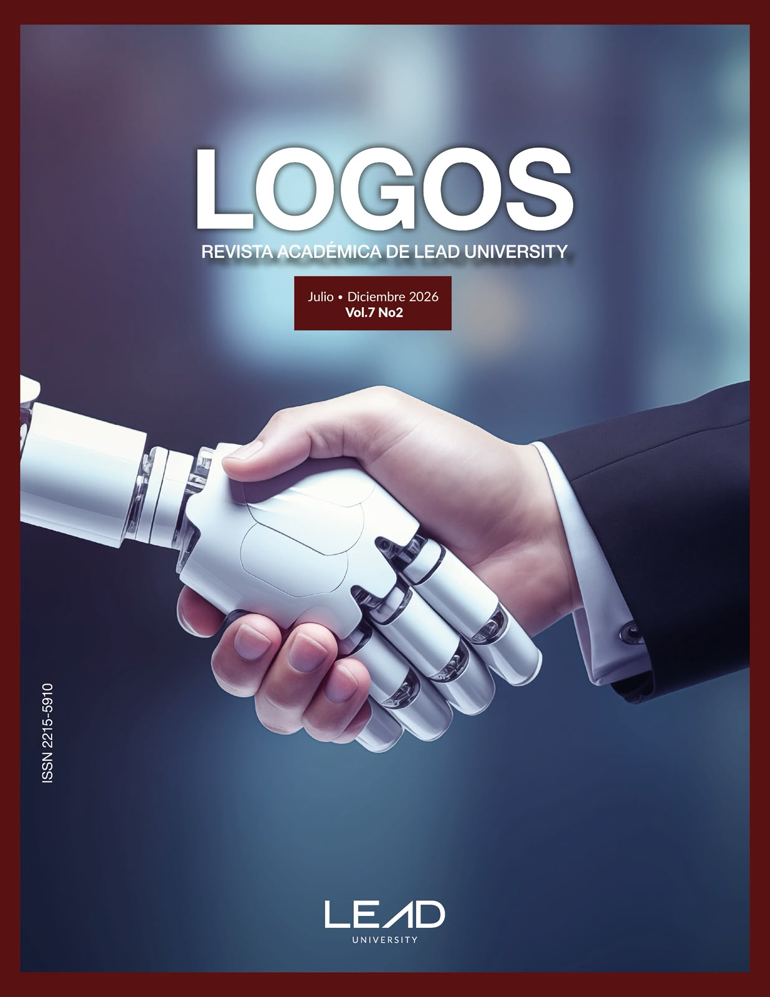
Si le das tus documentos internos a un LLM y le pedís que construya tu ontología:
Te devuelve algo limpio, coherente y confiado.
La historia que la institución se cuenta a sí misma. La versión oficial. Las contradicciones, promediadas.
Si querés saber qué significa tu organización de verdad,
no le preguntés a tus documentos. Escuchá cómo habla tu mercado de vos.
Esa brecha es el diagnóstico.
Notes:
LA VOZ DEL CLIENTE — 45 segundos, no más
El LLM te devuelve la semántica OFICIAL. La historia que la institución se cuenta a sí misma. Las contradicciones promediadas.
El contrapeso: escuchá cómo habla tu mercado de vos.
La brecha entre lo que decís que significás y lo que tu mercado entiende que significás, ESA brecha es el diagnóstico.
NO LO NOMBRÉS MSA. Nombrás la acción, no el método. El momento que lleva tu acrónimo, implica que te necesitan a vos para hacerlo.
CUIDADO DE SECUENCIA: esta es la idea más fácil de estirar. Son 45 segundos. Lo que tiene que quedar sonando es la pregunta del slide siguiente, no este argumento.

Slide 28
Antes de dejar que un agente actúe sobre tus datos:
¿Puede decirte cuándo
no tiene suficiente significado
para actuar?
Si no puede, no tenés una capa semántica.
Tenés una conjetura confiada.
El primer peldaño es gratis. Subí tan alto como el costo de equivocarte lo exija.
Notes:
LA PREGUNTA — lo que se llevan
Esto es lo último que tiene que sonar.
Antes de dejar que un agente actúe sobre tus datos, ¿puede decirte cuándo no tiene suficiente significado para actuar?
Si no puede, no tenés una capa semántica. Tenés una conjetura confiada.
Y el último movimiento: no necesitás la plataforma. Necesitás el primer peldaño, que es gratis. Y subís tan alto como el costo de equivocarte lo exija.
SI QUERÉS CERRAR CON EL ECO DEL CIT (opcional, solo si el tiempo alcanza):
"La organización que construye esta capa ahora captura el valor de la IA. La que espera, alquila su futuro."
Pausá. Gracias.

